Slide 1
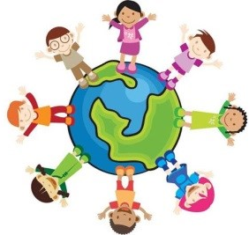

ZEMLJA PLEŠE
2. glas
3. glas
Sredi zvezd, noč in dan se vrti ta svet,
zemlja pleše, tja med zvezde.
Pade sneg, pride maj, pride spet jesen,
tisoč let že zemlja pleše.
Orion, saksofon, mesec, kontrabas,
zemlja pleše tja med zvezde.
In z njo grad, vsak oblak in vse ceste
in celo ta najin mali dom.

Slide 2

SLAP AND CLAP
Slap and clap and snap and clap,
we do it on the cheeks, on the belly and the back
and we stamp, ba dm, on the ground, ba dm,
and we‘re dancing to the groovy body sound! 2X
Drugič na koncu vzklikneš COME ON!

